Slide 1
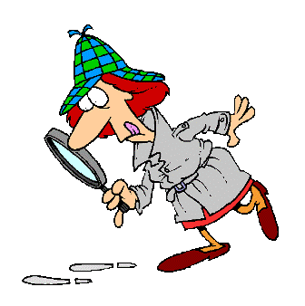
Prénom : ................................................................
Cherchez l’erreur!
Willy Ronis
Trouve les 5 erreurs contenues dans chaque phrase. Souligne-les. Puis recopie la phrase sans erreur.
1
Le petit garcon qui cours avec une baguete de pin et prise à Paris en 1952.
/ 5
2
Ces une foto en noire et blanc, pris en plain mouvement, par Willy Ronis
/ 5
3
Nous pouvon supposé que cette enfant rentre chez lui pour l'heurre du déjeuné.
/ 5
4
La lumiere du jour est concentré sur l'enfant, se qui l'ilumine et au sol pour faire l'ombre porté de l'enfant.
/ 5
nicolvan matrice de lutinbazar
Commentaires : …………………….
………………………………………………
………………………………………………
Tu as su trouver et corriger …… erreurs sur 20.
Attention, tu as souligné …… erreurs qui n’en sont pas !

